Slide 1




ỦY BAN NHÂN DÂN QUẬN LONG BIÊN
TRƯỜNG TIỂU HỌC ĐÔ THỊ VIỆT HƯNG
BÀI GIẢNG ĐIỆN TỬ
KHỐI 3
MÔN: TẬP ĐỌC

Slide 2
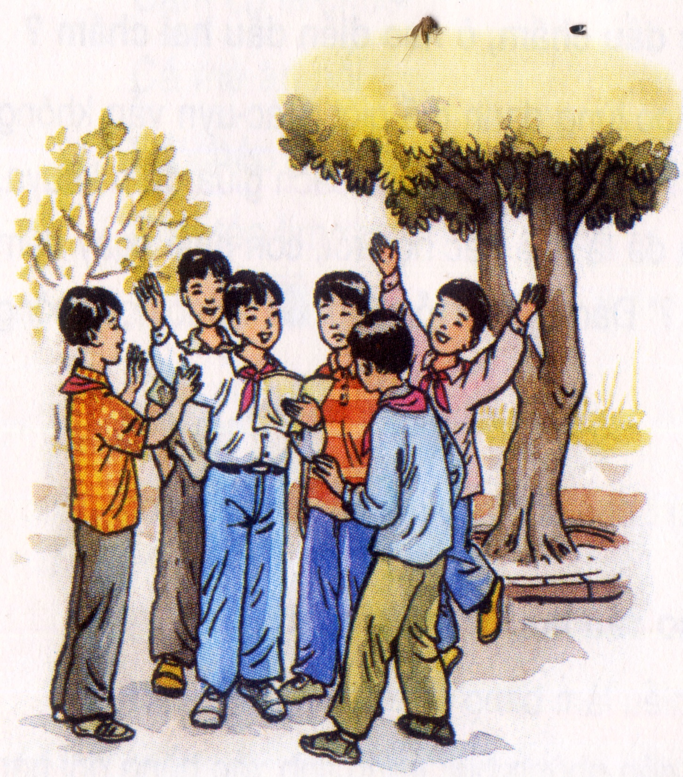
Các bạn nhỏ trong bức tranh đang làm gì ?

Slide 4
Cuốn sổ tay
Tuấn và Lân ra chơi muộn. Lúc đi ngang qua bàn Thanh, chợt thấy quyển sổ để trên bàn, Tuấn tò mò, toan cầm lên xem, Lân vội can:
- Đừng ! Sao lại xem sổ tay của bạn?
Vừa lúc ấy, Thanh bước vào. Nghe Lân nói, Thanh bảo:
- Để mang ra sân cùng xem! Các bạn đang đố nhau về các nước, nhờ tớ làm trọng tài.
Cả ba cùng chạy ào ra sân. Quyển sổ được mở ra. Những dòng chữ nắn nót ghi nội dung họp, các việc cần làm, những chuyện lí thú…
Thanh lên tiếng:
- Đây rồi ! Mô-na-cô đúng là nước vào loại nhỏ nhất, diện tích chỉ gần bằng nửa Hồ Tây ở Thủ đô Hà Nội. Nhưng Va-ti-căng còn nhỏ hơn: Quốc gia đặc biệt này rộng chưa bằng một phần năm Mô-na-cô. Nước lớn nhất là Nga, rộng hơn nước ta trên 50 lần.
Bốn, năm bạn cùng reo lên. Riêng Tùng chưa chịu thua:
- Thế nước nào ít dân nhất ?
Tất cả nhìn nhau, rồi nhìn Tùng. Anh chàng vẻ rất tự tin:
- Cũng là Va-ti-căng.
- Đúng đấy! - Thanh giải thích - Va-ti-căng chỉ có khoảng 700 người. Còn nước đông dân nhất là Trung Quốc: hơn 1 tỉ 200 triệu…
Nguyễn Hoàng

Slide 5


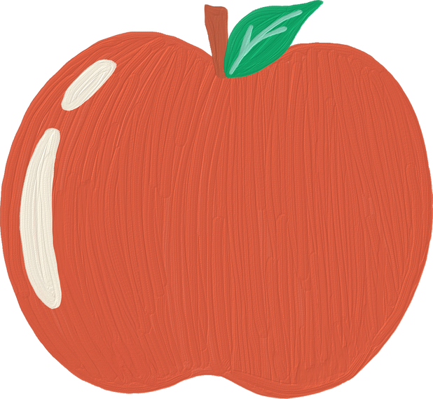
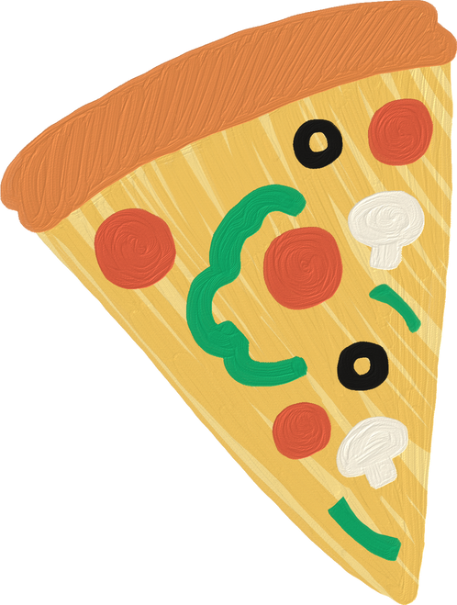

Luyện đọc từ khó
toan cầm lên
lí thú
Mô-na-cô
Va-ti-căng
quyển sổ
nắn nót

Slide 6
Chia đoạn
Bài chia làm 4 đoạn
Đoạn 1: từ đầu đến sao lại xem sổ tay của bạn
Đọan 2: Vừa lúc ấy.....những chuyện lí thú
Đoạn 3: Thanh lên tiếng......50 lần
Đoạn 4: phần còn lại

Slide 7






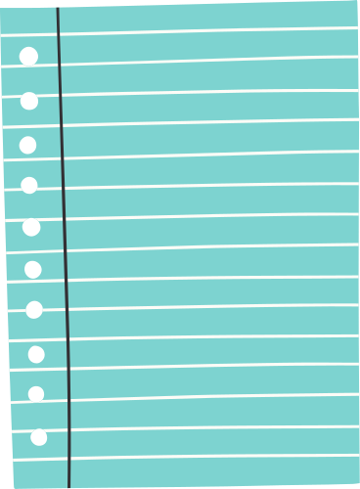


Luyện đọc đoạn

Slide 8



Cuốn sổ tay
Tuấn và Lân ra chơi muộn. Lúc đi ngang qua bàn Thanh, chợt thấy quyển sổ để trên bàn, Tuấn tò mò, toan cầm lên xem, Lân vội can:
- Đừng ! Sao lại xem sổ tay của bạn?
toan cầm lên: định cầm lên

Slide 9
Đoạn 2
Vừa lúc ấy, Thanh bước vào. Nghe Lân nói, Thanh bảo:
- Để mang ra sân cùng xem! Các bạn đang đố nhau về các nước, nhờ tớ làm trọng tài.
Cả ba cùng chạy ào ra sân. Quyển sổ được mở ra. Những dòng chữ nắn nót ghi nội dung họp, các việc cần làm, những chuyện lí thú…

Slide 10
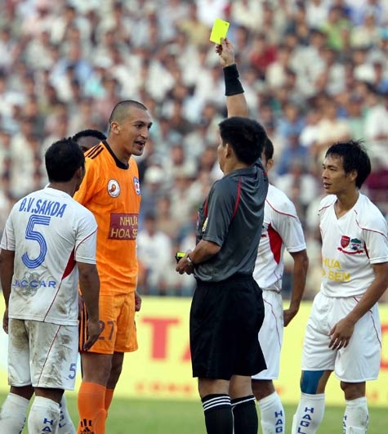
Trọng tài: Người được cử ra để phân xử phải trái

Slide 11
Đoạn 3
Thanh lên tiếng:
- Đây rồi ! Mô-na-cô đúng là nước vào loại nhỏ nhất, diện tích chỉ gần bằng nửa Hồ Tây ở Thủ đô Hà Nội. Nhưng Va-ti-căng còn nhỏ hơn: Quốc gia đặc biệt này rộng chưa bằng một phần năm Mô-na-cô. Nước lớn nhất là Nga, rộng hơn nước ta trên 50 lần.
Diện tích: Độ rộng của bề mặt sự vật
Quốc gia: nước nhà nước

Slide 12
Đoạn 3
Bốn, năm bạn cùng reo lên. Riêng Tùng chưa chịu thua:
- Thế nước nào ít dân nhất ?
Tất cả nhìn nhau, rồi nhìn Tùng. Anh chàng vẻ rất tự tin:
- Cũng là Va-ti-căng.
- Đúng đấy! - Thanh giải thích - Va-ti-căng chỉ có khoảng 700 người. Còn nước đông dân nhất là Trung Quốc: hơn 1 tỉ 200 triệu…

Slide 13
Tìm hiểu bài

Slide 14
Tập đọc: Cuốn sổ tay
Câu 1.Thanh dùng sổ tay làm gì?
- Thanh dùng sổ tay để ghi lại các cuộc họp, các việc cần làm, những câu chuyện lí thú.

Slide 15
Câu 2. Hãy nói một vài điều lí thú ghi trong sổ tay của Thanh
Những điều lý thú được ghi trong sổ tay của Thanh:
- Tên nước nhỏ nhất đó là nước Mô-na-cô diện tích chỉ bằng nữa Hồ Tây ở thủ đô Hà Nội. Va-ti-căng còn nhỏ hơn, quốc gia này rộng chưa bằng một phần năm Mô-na-cô.
- Nước lớn nhất đó là nước Nga rộng hơn nước ta trên 50 lần
- Nước đông dân nhất là Trung Quốc có hơn 1 tỷ 200 triệu người

Slide 16
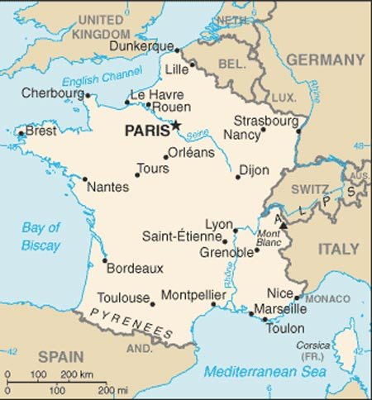
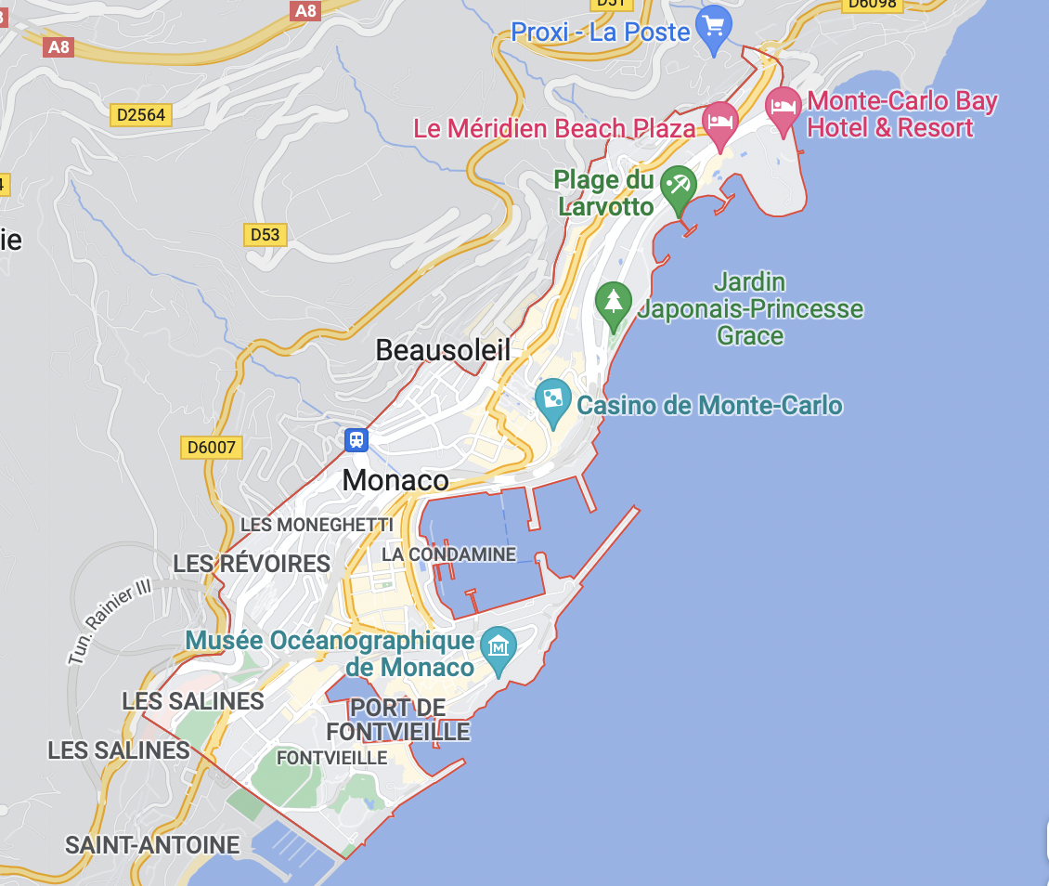
Diện tích: 1,95 km²
Dân số: khoảng 30 000 người
Mô-na-cô
Nước có diện tích nhỏ thứ hai trên thế giới
Dân số hiện nay khoảng 38 000 người

Slide 17
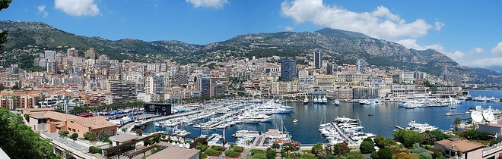


Slide 18
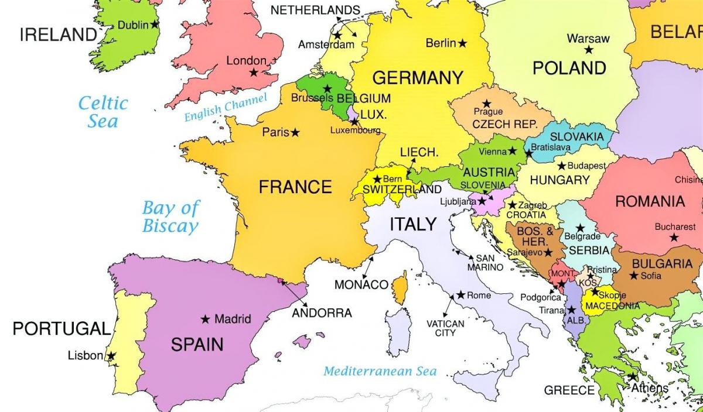
Va-ti-căng
Diện tích: 0,44 km²
Dân số: chưa đến 1000 người
Va-ti-căng là nơi đặt toà thánh Công giáo. Đây là một quốc gia độc lập có diện tích nhỏ nhất thế giới, nằm ngay trong thành phố Roma, nước Ý.

Slide 19
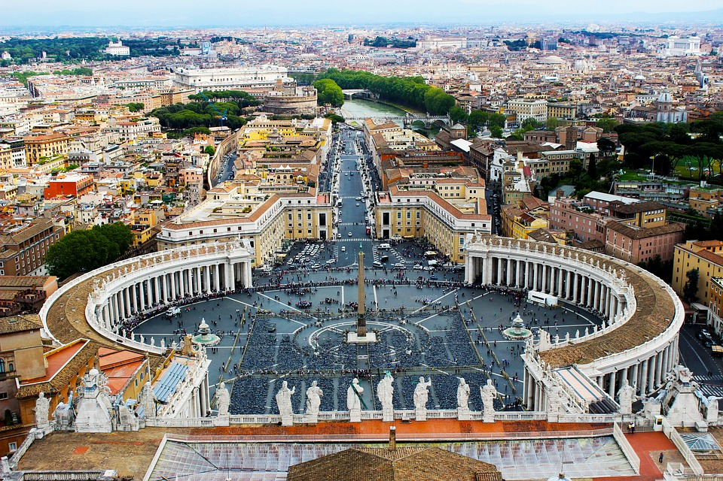

Slide 20
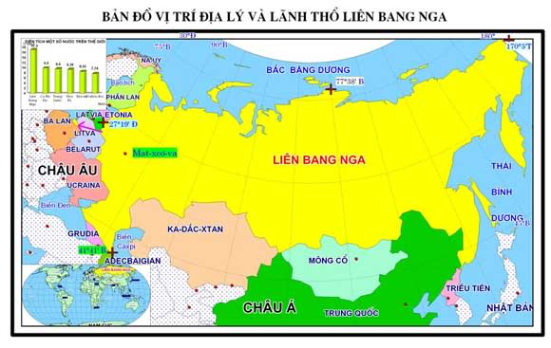
Nga
Diện tích: 17 075 400 km²
Dân số: khoảng 146 triệu người

Slide 21
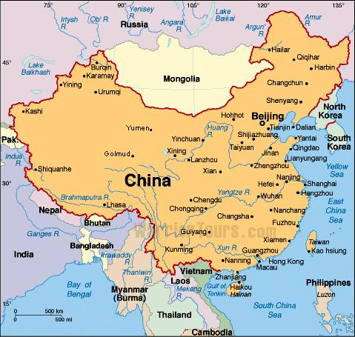
Trung Quốc
Diện tích: 9,6km²
Dân số: hơn 1,4 tỷ người

Slide 22
Câu 3. Vì sao Lân khuyên Tuấn không nên tự ý xem sổ tay của bạn?
Lân khuyên Tuấn không nên tự ý xem sổ tay của bạn vì:
Sổ tay là của riêng từng người.
Sổ tay ghi những điều mà chỉ riêng mình biết.
Tự ý đọc sổ tay của người khác là thiếu lịch sự, thiếu văn hóa, thiếu văn minh, không tôn trọng họ.

Slide 23
* Qua bài tập đọc vừa học, giúp em cảm nhận được điều gì?
- Nắm được công dụng của cuốn sổ tay (ghi chép những điều cần ghi nhớ trong sinh hoạt, học tập,… )
- Không nên tự tiện xem sổ tay của người khác
- Biết được nhiều thông tin về các đất nước trên thế giới.

Slide 24
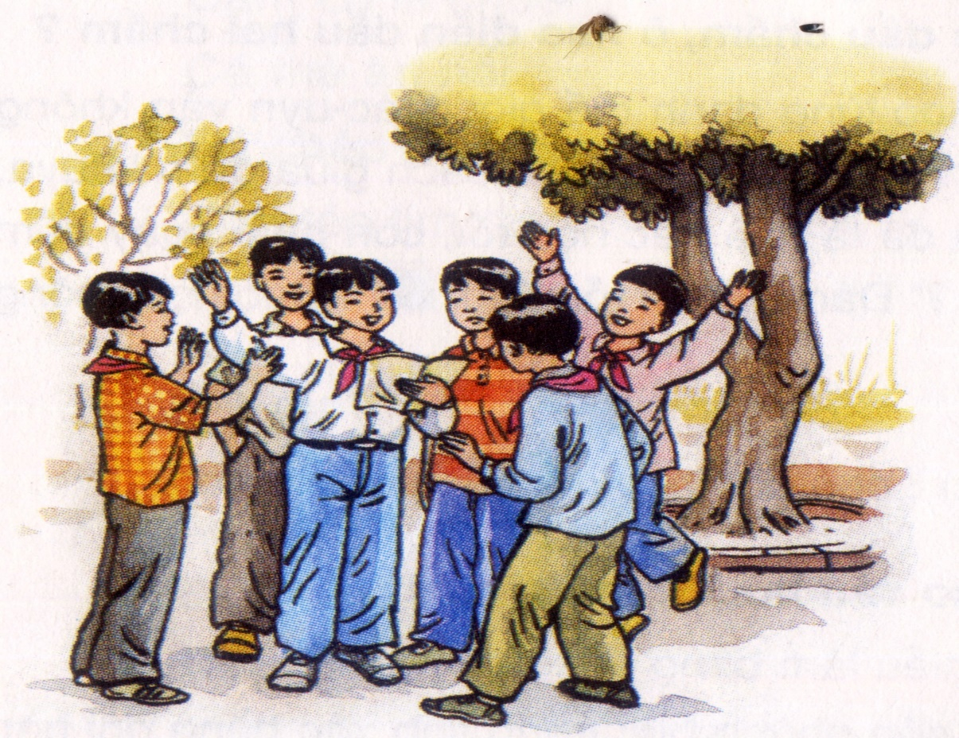
LUYỆN ĐỌC LẠI

Slide 25
Luyện đọc phân vai
Người dẫn chuyện
Lân
Thanh
Tùng

Slide 26
Cuốn sổ tay
Tuấn và Lân ra chơi muộn. Lúc đi ngang qua bàn Thanh, thấy quyển sổ để trên bàn, Tuấn tò mò toan cầm lên xem, Lân vội can:
- Đừng ! Sao lại xem sổ tay của bạn?
Vừa lúc ấy, Thanh bước vào. Nghe Lân nói, Thanh bảo:
- Để mang ra sân cùng xem! Các bạn đang đố nhau về các nước, nhờ tớ làm trọng tài.
Cả ba cùng chạy ào ra sân. Quyển sổ được mở ra. Những dòng chữ nắn nót ghi nội dung họp, các việc cần làm, những chuyện lí thú…
Thanh lên tiếng;
- Đây rồi ! Mô-na-cô đúng là nước vào loại nhỏ nhất, diện tích chỉ gần bằng nửa Hồ Tây ở Thủ đô Hà Nội. Nhưng Va-ti-căng còn nhỏ hơn: Quốc gia đặc biệt này rộng chưa bằng một phần năm Mô-na-cô. Nước lớn nhất là Nga, rộng hơn nước ta trên 50 lần.
Bốn, năm bạn cùng reo lên. Riêng Tùng chưa chịu thua:
- Thế nước nào ít dân nhất?
Tất cả nhìn nhau, rồi nhìn Tùng. Anh chàng vẻ rất tự tin:
- Cũng là Va-ti-căng.
- Đúng đấy! - Thanh giải thích - Va-ti-căng chỉ có khoảng 700 người. Còn nước đông dân nhất là Trung Quốc : hơn 1 tỉ 200 triệu.
NGUYỄN HOÀNG

Slide 27
Dặn dò

